Slide 1
Sköpun heimsins k. 9
Sköpun mannanna
Bors synir fundu tvo rekaviðardrumba á ströndinni og úr þeim sköpuðu þeir fyrstu menninna, Ask og Emblu.
Fyrsti gaf þeim önd og líf, annar vit og hræring og þriðji ásjónu, mál, heyrn og sjón.
Þeim var gefið heimili í Miðgarði sem er bústaður mannanna.

Slide 2
Sköpun heimsins k. 9
Bors synir bjuggu sér borg í Ásgarði.
Hliðskjálf heitir hásæti Óðins og sér hann þaðan um alla heima.
Kona Óðins er Frigg.
Þór (þrumuguð) er sonur Óðins og Jarðar.

Slide 3
Sköpun heimsins k. 10
Nótt og Dagur voru mæðgin. Óðinn gaf þeim tvo hesta, Hrímfaxa og Skinfaxa, og tvær kerrur og ríða þau umhverfis jörðina.

Slide 4
Sköpun heimsins k. 11-12
Máni og Sól voru systkini, börn Mundilfara. Óðinn gaf þeim einnig tvo hesta og tvær kerrur og ríða þau umhverfis jörðina.
Hann lét tvo úlfa, sem heita Skroll og Hati, elta Mána og Sól og ef þau hægja á sér munu úlfarnir gleypa þau.

Slide 5
Sköpun heimsins k. 13-14
Bifröst (regnboginn) er brúin sem goðin byggðu milli himins og jarðar. Hún er þrílit og ákaflega sterk enda byggð af meiri kunnáttu og list en aðrir hlutir. Hún mun þó brotna er Múspellssynir herja á hana í Ragnarökum.

Slide 6
Askur Yggdrasils k.15
Askur Yggdrasils er helgistaður goðanna.
Askurinn er gríðarstórt tré og greinar þess standa yfir himni.
Þrjár rætur halda því uppi og er ein hjá ásum, önnur hjá hrímþursum og hin þriðja í Niflheimi.
Undir hverri rót er brunnur.

Slide 7
Askur Yggdrasils k.15
Í Niflheimi er brunnurinn Hvergelmir.
Í honum er stór snákur sem heitir Níðhöggur ásamt fjölda orma. Níðhöggur nagar stöðugt rót Yggdrasils.

Slide 8
Askur Yggdrasils k.15
Hjá hrímþursum er Mímisbrunnur. Þar er öll speki og mannvit fólgið. Mímir á þann brunn og drekkur úr honum daglega úr horninu Gjallarhorni.
Óðinn fékk eitt sinn einn drykk úr Mímisbrunni í skiptum fyrir annað augað. Af þeim sökum er Óðinn eineygður og veit mest allra ása.

Slide 9
Askur Yggdrasils k.15
Hjá ásum er Urðarbrunnur og þar er dómstaður goðanna.
Verndarar brunnsins eru skapanornirnar Urður, Verðandi og Skuld. Þær ráða örlögum mannanna.
Skapanornirnar smyrja rót asksins á hverjum degi með leir af botni brunnsins svo rótin fúni ekki.
Í Urðarbrunni eru tveir svanir.

Slide 10
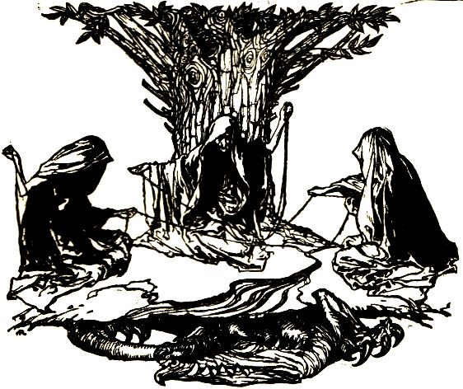
Örlaganornirnar

Slide 11
Askur Yggdrasils k.16
Örn situr í greinum asksins og milli augna hans er haukurinn Veðurfölnir. Íkorninn Ratatoskur hleypur upp og niður stofninn og ber öfundarorð milli arnarins og Níðhöggs sem nagar rótina í Niflheimi. Fjórir hirtir, Dáinn, Dvalinn, Duneyr og Duraþrór, eru í greinum asksins og éta lauf.

Slide 12
Gylfaginning k. 17
Ljósálfar búa í Álfheimi en dökkálfar niðri í jörðu.
Staðir á himni:
  Breiðablik er fagur staður, Glitnir er salur þar
  Óðinn á Valaskjálf (salur) og þar er Hliðskjálfin (hásæti Óðins)
  Gimlé er fegursti salurinn, bjartari en sólin

Slide 13
Gylfaginning k. 18-19
Á norðanverðum enda himins situr jötunn í arnarlíki sem heitir Hræsvelgur. Hann býr til vindinn með flugi sínu.

Slide 14
Gylfaginning k. 20
Óðinn er æðstur og elstur ása. Hann ræður öllum hlutum og er alvitur. Hans óskasynir eru þeir sem í val falla (deyja í orrustu) og kallar hann þá til sín í Valhöll og nefnast þeir þá einherjar.
Kona hans er Frigg og veit hún örlög manna.

Slide 15
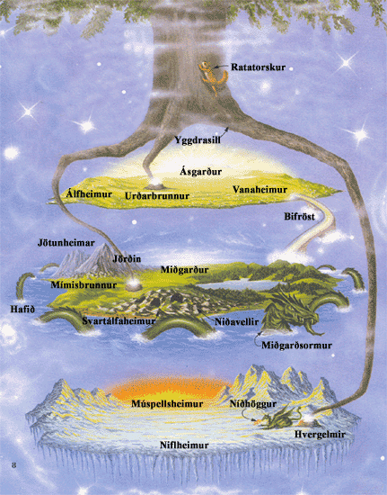
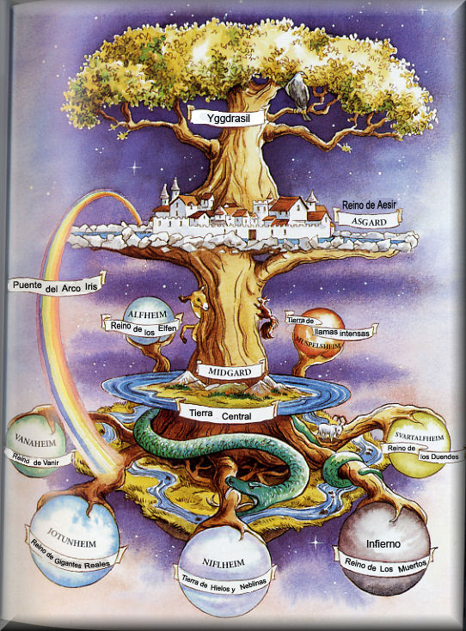
Heimsmyndin

Slide 16
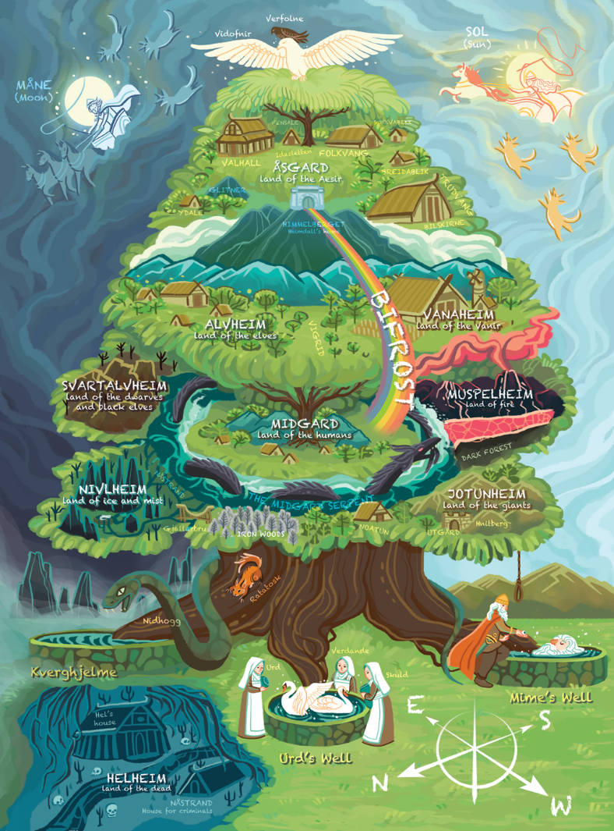
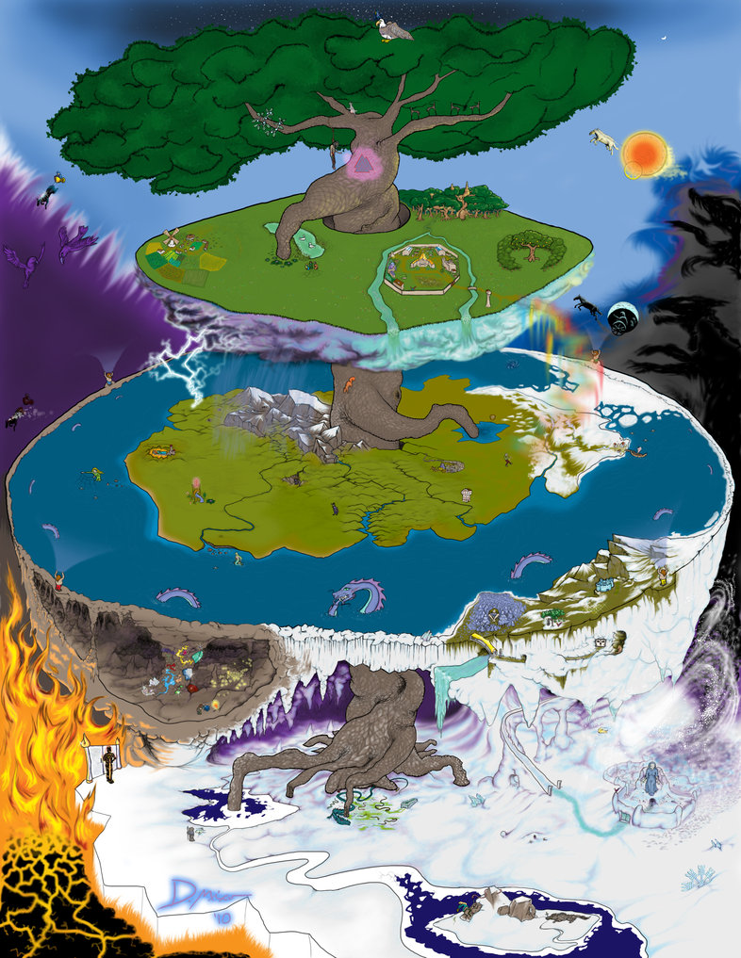
Heimsmyndin

Slide 17
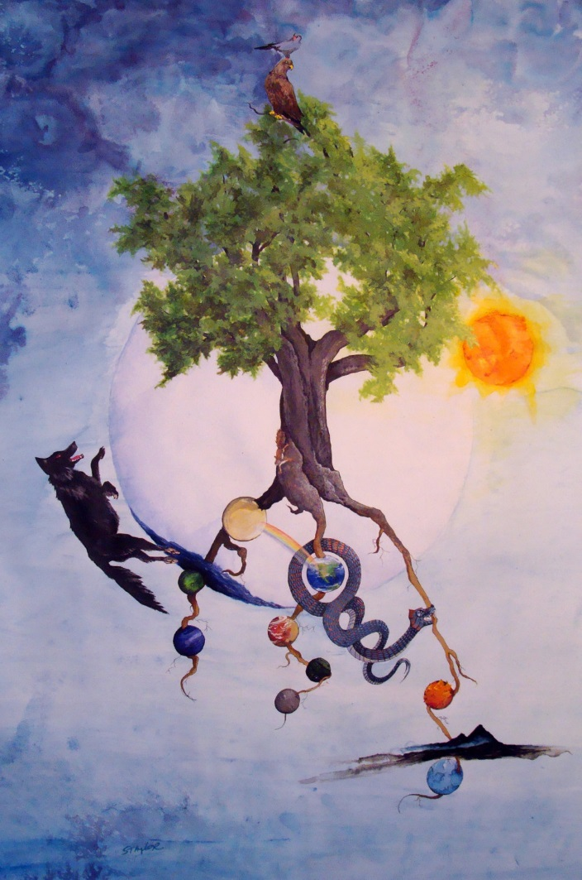
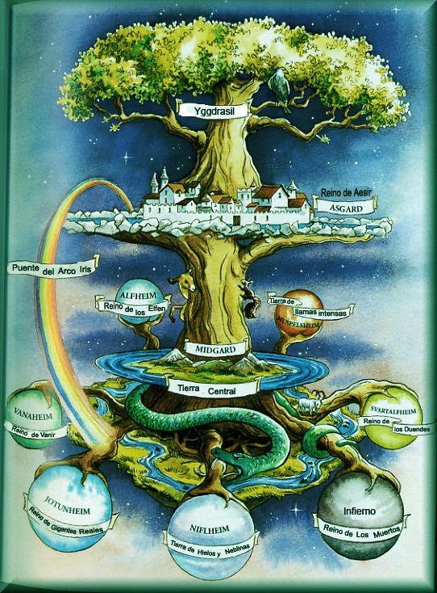
Heimsmyndin

